Slide 1
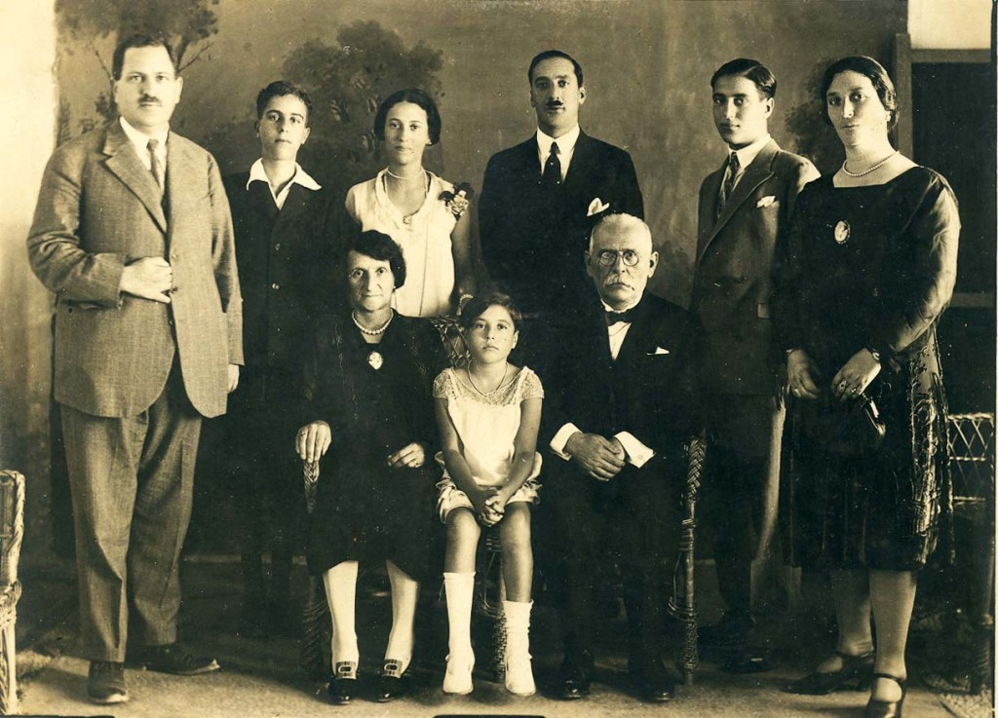
EL HOLOCAUSTO SEFARDÍ
Familia Gaón-Fresko: Dr. David Gaón, Mauricio Gaón, Camer Fresko, Norman Fresko, Samuel Gaón, Neila Fresko, Rivka Fresko, Zalma Fresko y Moshé Fresko
RODAS, 1930

Slide 2
LOS SEFARDÍES
DESCENDIENTES DE LOS JUDÍOS QUE HUYERON DE LOS REINOS PENINSULARES TRAS LAS PERSECUCIONES DE FINALES DEL SIGLO XIV Y LOS EXPULSADOS POR EL EDICTO DE GRANADA PROMULGADO POR LOS RRCC EL 31 DE MARZO DE 1492
DESCENDIENTES DE LOS JUDÍOS PORTUGUESES EXPULSADOS POR EL EDICTO DEL REY MANUEL I DE PORTUGAL EN OCTUBRE DE 1497

Slide 3
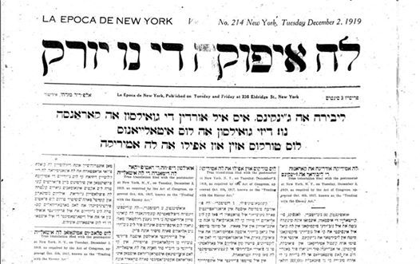
LOS SEFARDÍES
UNA DE SUS SEÑAS DE IDENTIDAD ES EL USO DEL JUDEZMO O JUDEO ESPAÑOL, MEZCLA DE NUESTRO IDIOMA DEL XV CON HEBREO, ENRIQUECIDO CON NUMEROSOS TÉRMINOS DEL TURCO, GRIEGO O IDIOMAS BALCÁNICOS.

Slide 4
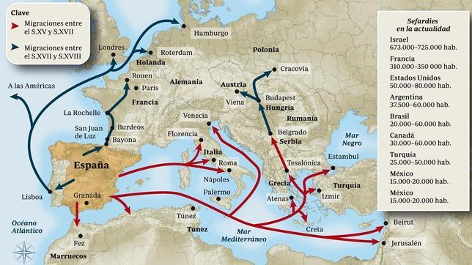
DIÁSPORA SEFARDÍ EN EUROPA
SIGLOS XV A XVIII

Slide 5
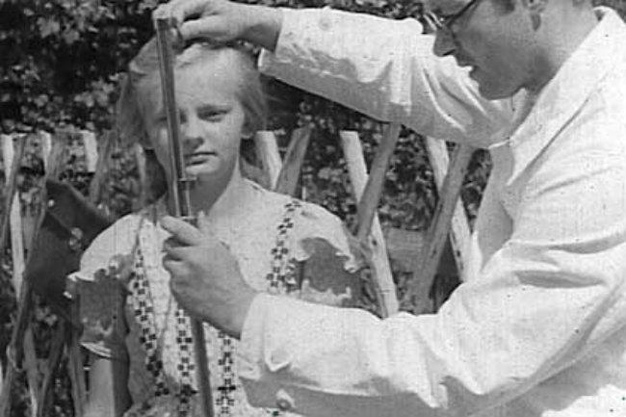
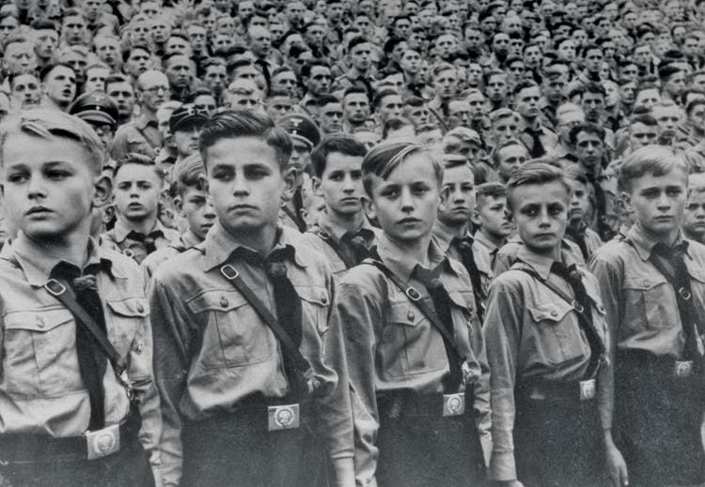
ARIOS E INFRAHOMBRES
LOS ARIOS SON DESCENDIENTES DE PUEBLOS DEL NORTE DE EUROPA.
SUS RASGOS CARÁCTERÍSTICOS SON EL COLOR CLARO DE OJOS Y PELO, LA ALTURA Y EL COLOR BLANCO DE LA PIEL
E N EL NAZISMO ERAN CONSIDERADOS LA RAZA SUPERIOR

Slide 6
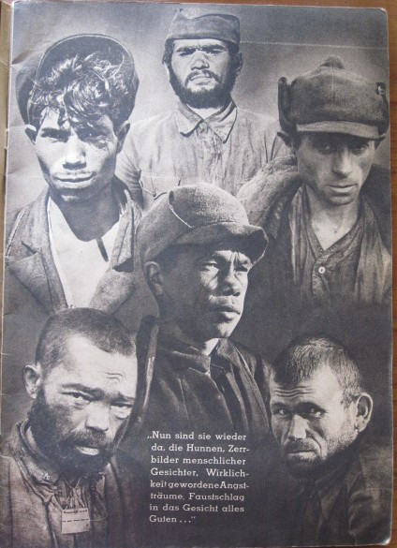
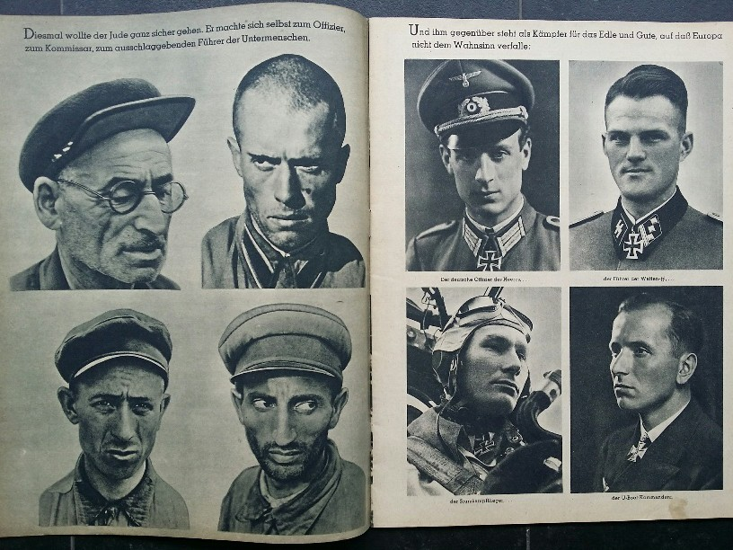
ARIOS E INFRAHOMBRES
POR EL CONTRARIO, SEMITAS (JUDÍOS), ESLAVOS Y NEGROS ERAN CONSIDERADOS SERES INFERIORES QUE PODÍAN CONTAMINAR LA RAZA SUPERIOR EN CASO DE MESTIZAJE

Slide 7
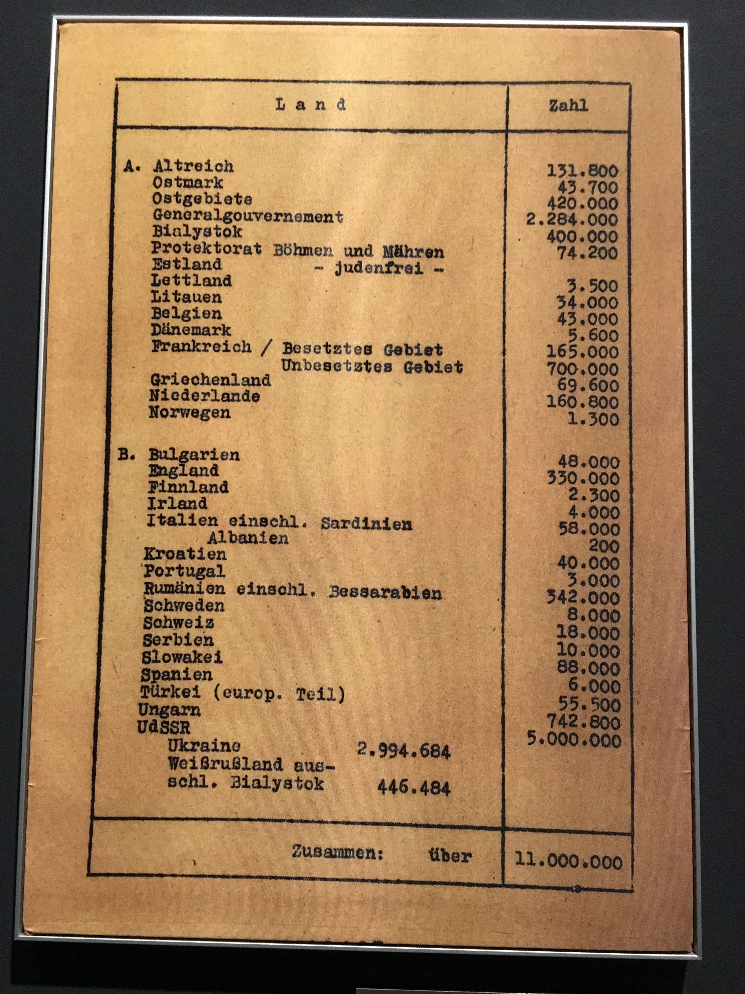
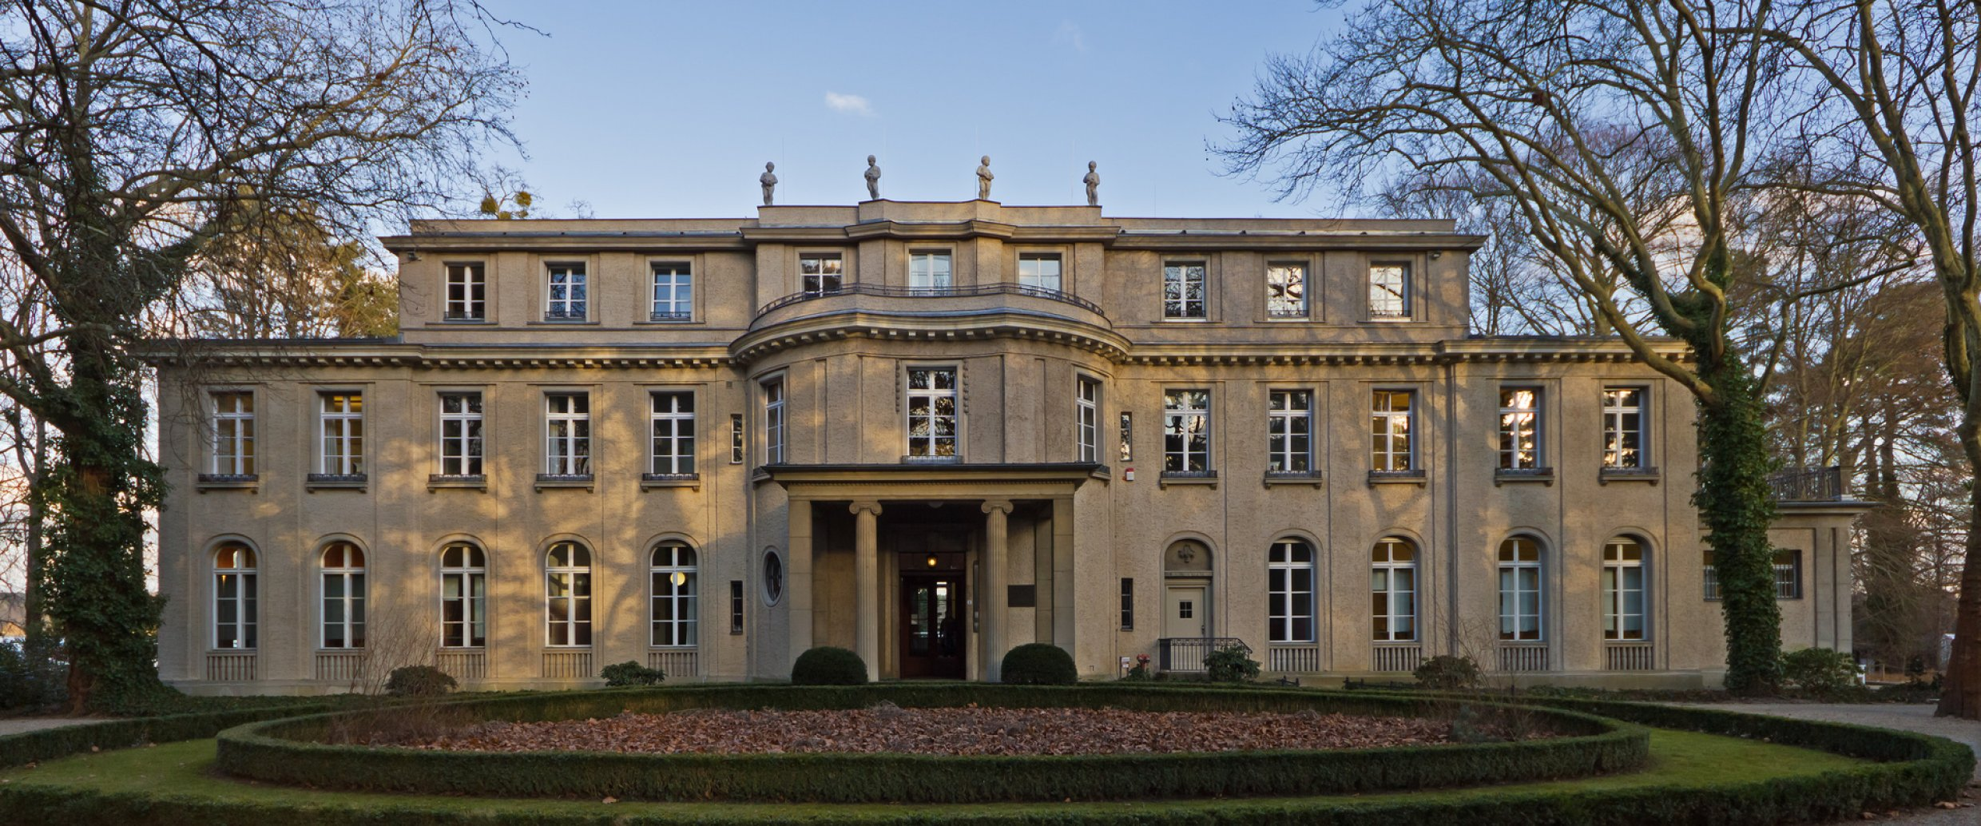
LA CONFERENCIA DE WANSEE
EL 20 DE ENERO DE 1941 SE LLEGA A UN ACUERDO SOBRE LA LLAMADA SOLUCIÓN FINAL SOBRE EL PROBLEMA JUDÍO , QUE AFECTA A UN ELEVADO NÚMERO DE POBLACIÓN SEFARDÍ

Slide 8
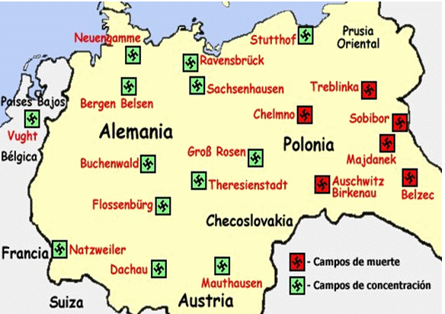
LOS CAMPOS
MAPA

Slide 9
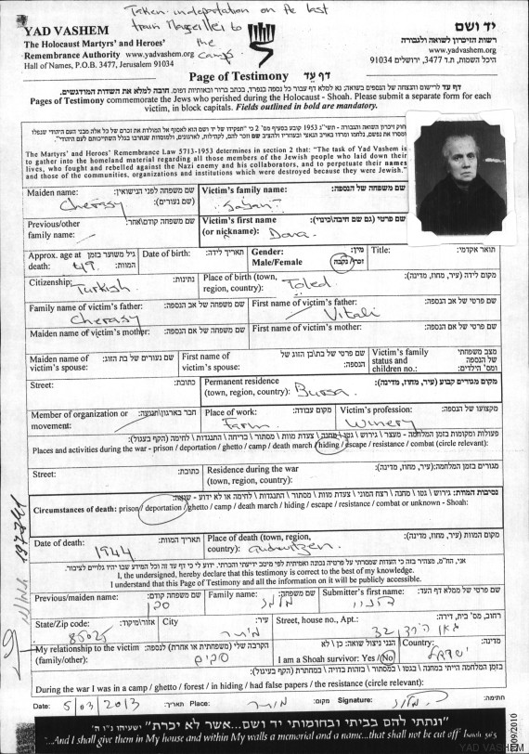
EL HOLOCAUSTO SEFARDÍ
Tiene ciertas particularidades con respecto a otros colectivos que sufrieron la Shoá:
Es una minoría casi desconocida en el conjunto de los 6.000.000 de víctimas judías
Tienen su origen cultural propio.
La mayor parte de ellos vive la ocupación y deportación de sus ciudades y países con una gran rapidez y con protagonismo de sus compatriotas colaboracionistas, lo que hace que les coja de improviso, puesto que antes las noticias que tenían de la guerra y el Holocausto eran muy pocas y confusas
En la memoria colectiva del sefardí los últimos hechos dolorosos se refieren a la expulsión de 1492

Slide 10
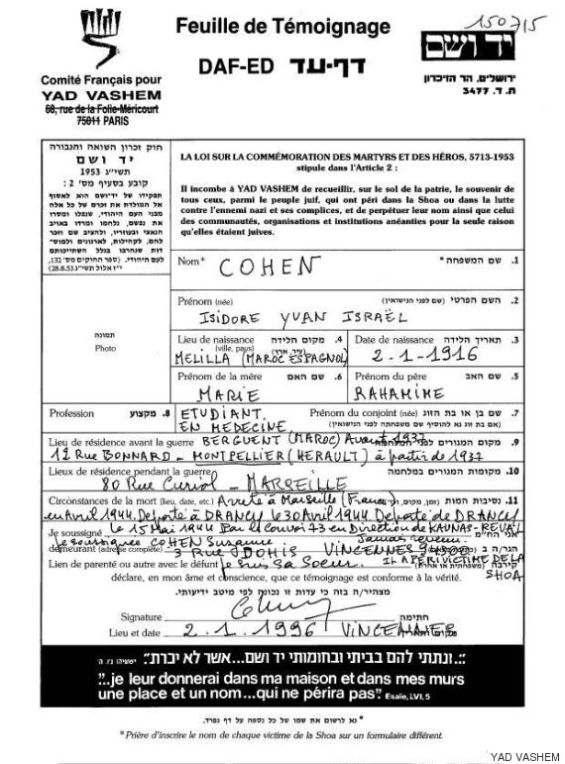
El Holocausto SEFARDÍ
El judeoespañol es su principal seña de identidad:
NO HABLAN ALEMÁN NI YIDDISH,
lo que les dificulta enormemente su supervivencia en Auschwitz: no entienden las órdenes, no entienden a otros judíos que se intentan comunicar con ellos
En Treblinka su desconocimiento de otros idiomas que no fueran los orientales y el judeo español hizo que fueran exterminados a su llegada

Slide 11
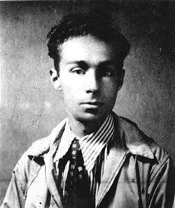
El Holocausto SEFARDÍ
“Junto a nosotros estaban sentadas en un banco de madera dos muchachas vestidas de negro, muy jóvenes. Hablaban entre sí, no en ruso, sino en yiddish
¿Entiendes lo que dicen?, me preguntó Cesare
Algunas palabras…
Con una audacia desacostumbrada, me dirigí a las chicas, las saludé y les pregunté en alemán si eran judías, y les dije que nosotros cuatro lo éramos también.
Las chicas se echaron a reír: No habláis, yiddish, luego no sois judíos.
Les expliqué que éramos judíos italianos y que en Italia y Europa Occidental no hablan yiddish.
Esto era para ellas una curiosidad cómica, como si les dijera que los franceses no hablan francés.
Intenté recitarles el comienzo de la Shemá, su incredulidad se atenuó, pero creció su regocijo:
¿Cómo se puede pronunciar hebreo de una manera tan ridícula?”

Slide 12
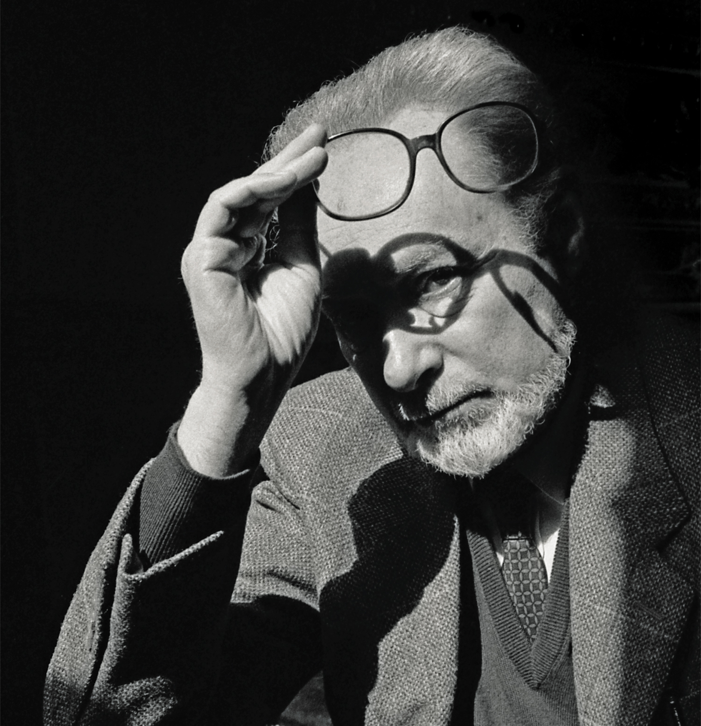
El Holocausto SEFARDÍ
Esta situación de incomunicación lleva a los sefardíes que van sobreviviendo a crear grupos cerrados dentro del lager, colectivos muy cohesionados internamente, que seguían usando el judeo español entre ellos:
“Se llamaba Mordo Nahum…además de su lengua, hablaba español, como todos los judíos de Salónica…
En cuanto al griego, por poco lo levantaron en triunfo: ¡Un griego! ¡Ha llegado un griego!
Mi griego no era un griego corriente, era visiblemente un maestro, una autoridad, un supergriego”

Slide 13
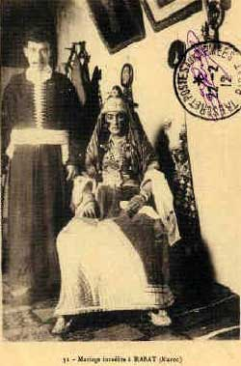
JUDERIAS DEL NORTE DE ÁFRICA
MARRUECOS
La población sefardí tanto en la parte administrada por España como en la parte francesa, es descendiente de judíos huidos de la Península desde finales del XIV y desde 1492, aunque siguieron llegando conversos hasta el XVII.

Slide 14
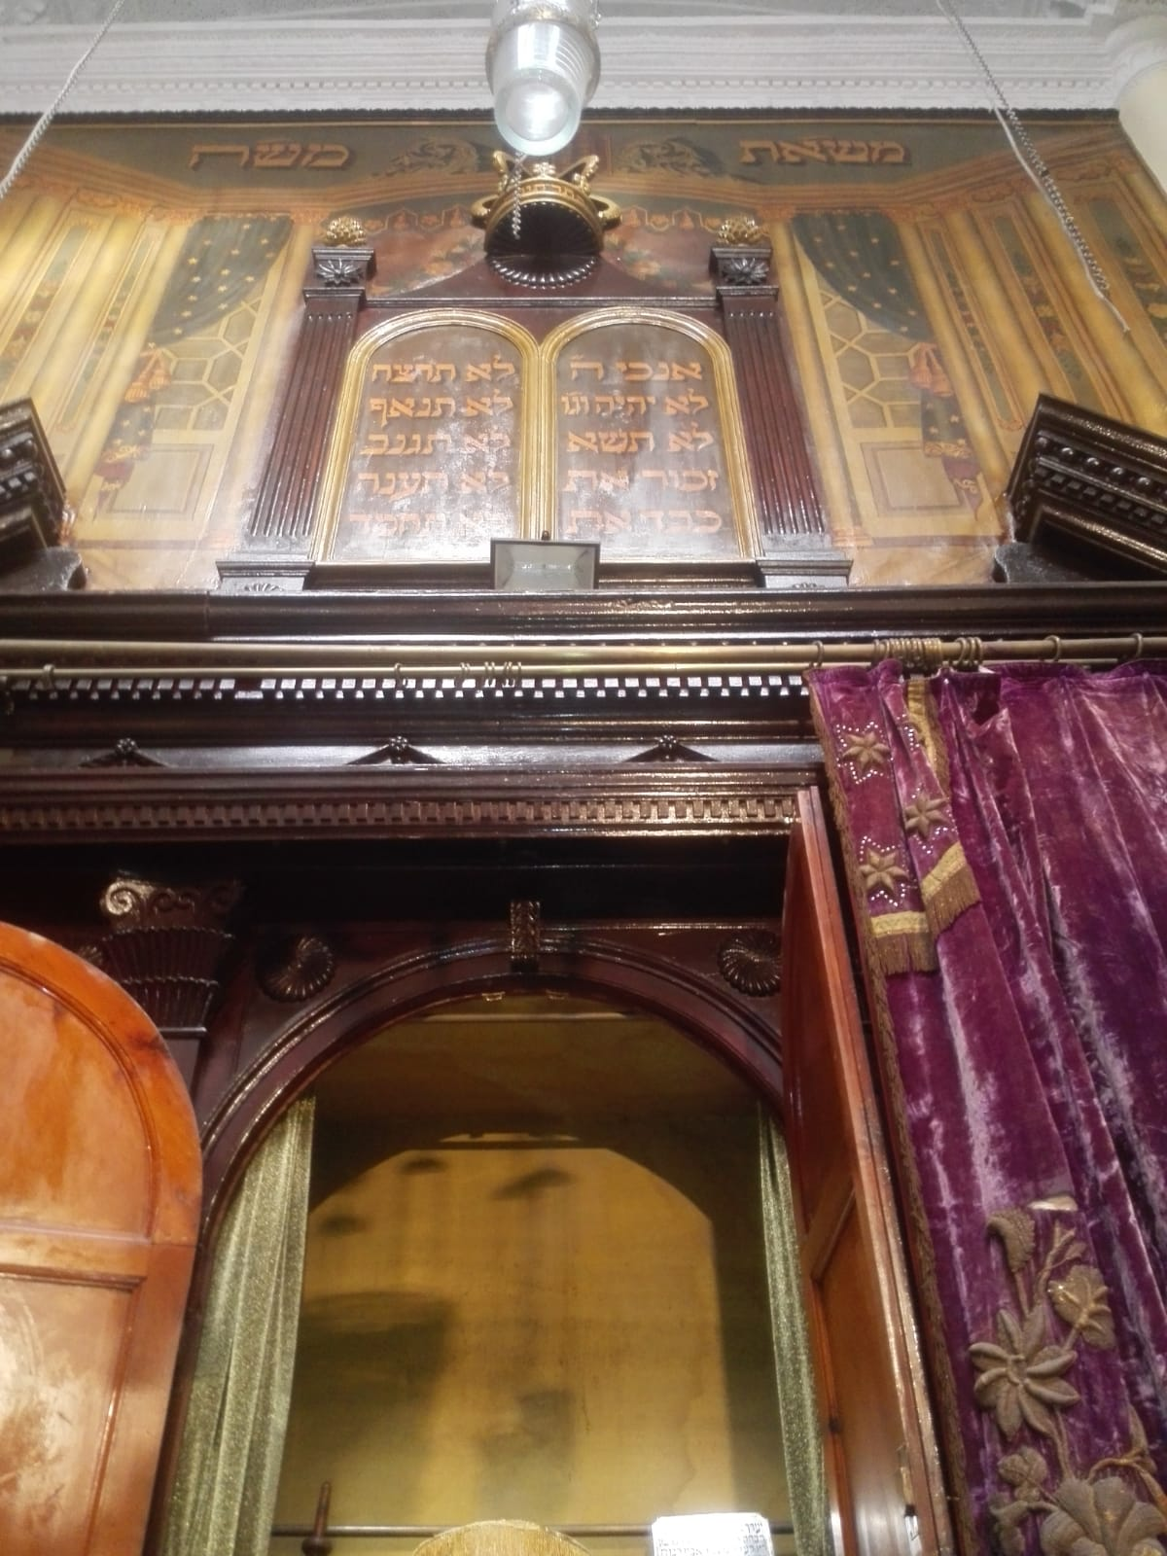
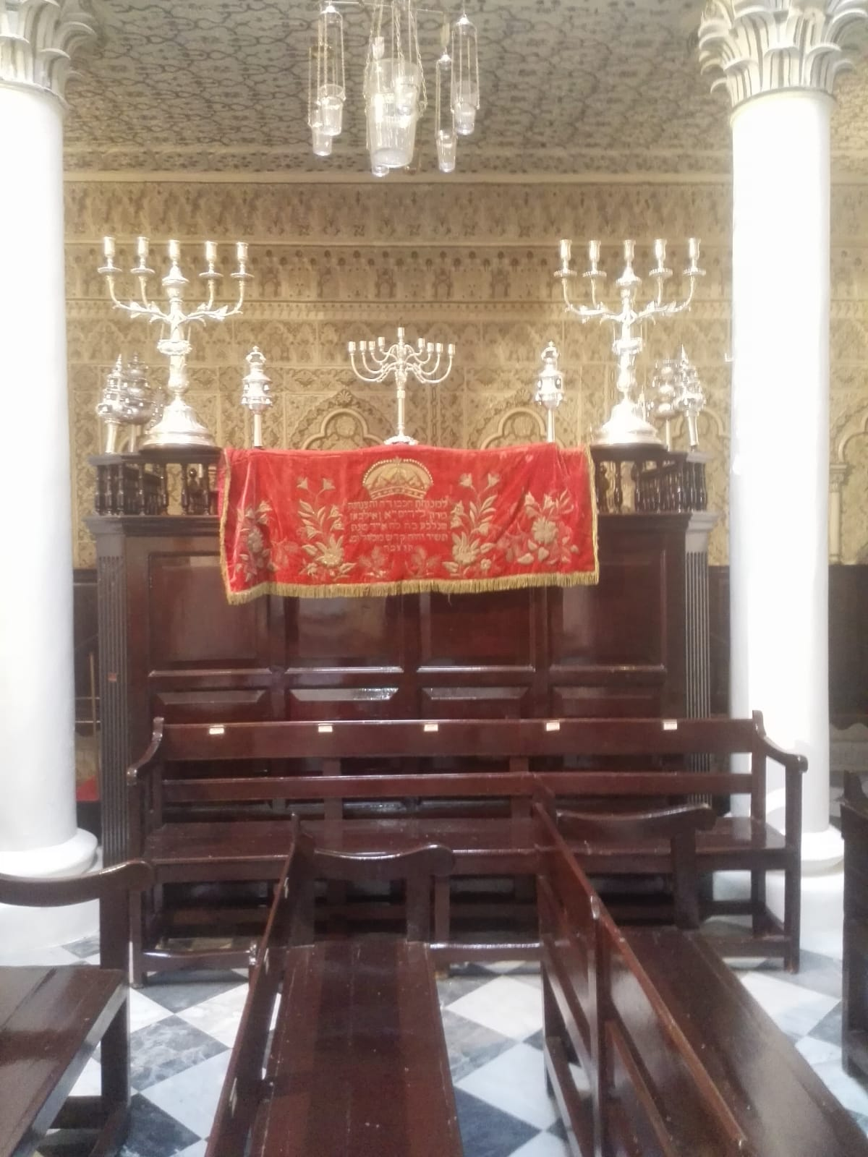
JUDERIAS DEL NORTE DE ÁFRICA
MARRUECOS
ESPAÑOL
Se trata de comunidades culturalmente muy ricas, influidas por su contacto con la población árabe.
Se dedican mayoritariamente al comercio e incluso la Política como consejeros de los monarcas, a modo de tecnócratas.
Tienen una cierta discriminación jurídica pero su situación es mejor que en los reinos cristianos.

Slide 15
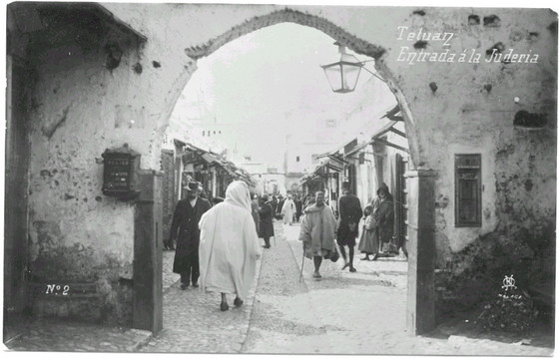
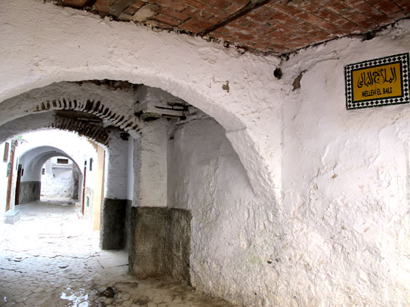
JUDERIAS DEL NORTE DE ÁFRICA
MARRUECOS ESPAÑOL
En los años 30 y 40, ciudades como Tetuán llegan a tener hasta un 10% de población judía.
La cifra que se baraja es la de unos 250.000 judíos en Marruecos, viviendo preferentemente en Tánger, Larache y Alcazarquivir en la zona administrada por España.
En el Protectorado Español y en el Francés llegan a haber hasta 200 sinagogas, numerosos Clubs Judíos y Centros Educativos en especial la prestigiosa Alliance Israelite en la zona francesa

Slide 16
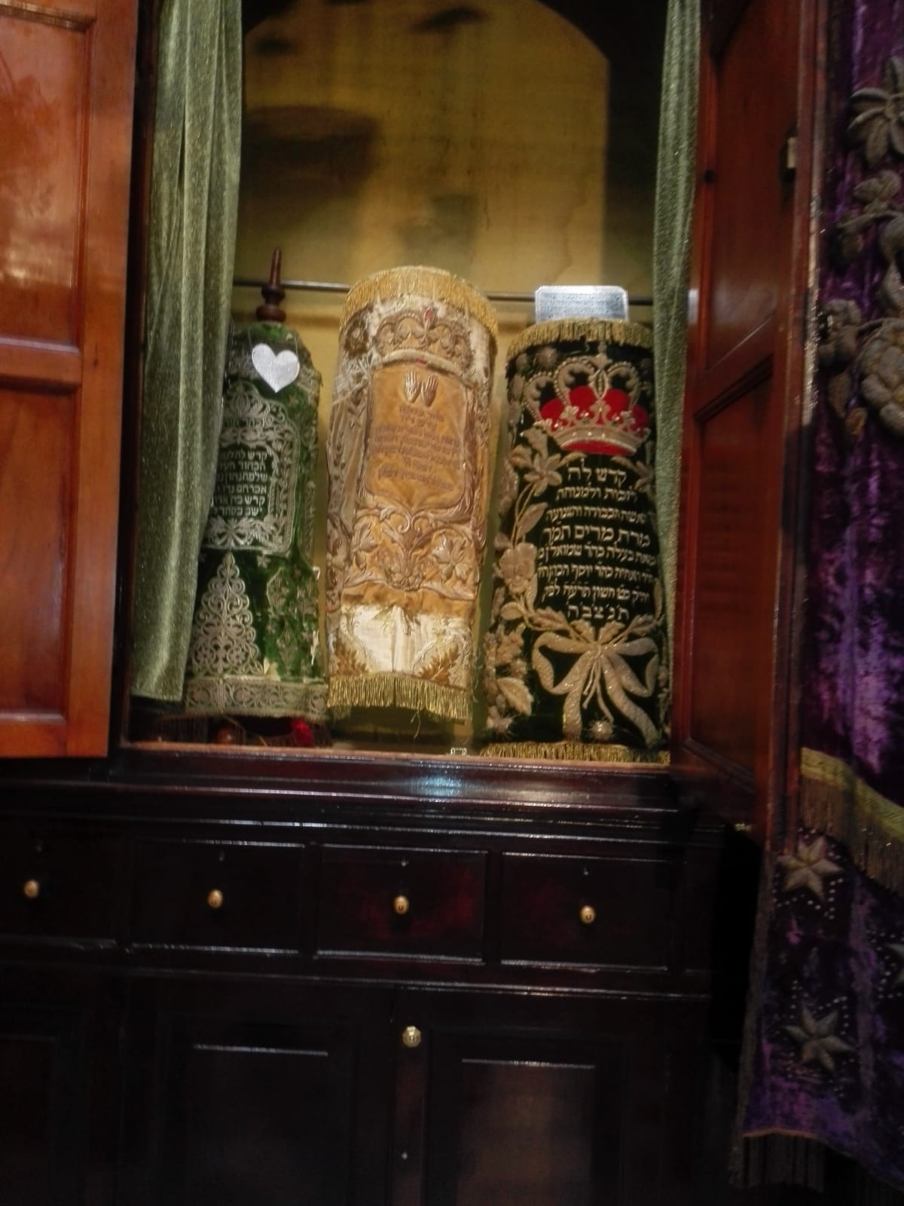
JUDERIAS DEL NORTE DE ÁFRICA
MARRUECOS
PROTECTORADO ESPAÑOL
La zona el Protectorado no queda afectada por la Shoá, puesto que fue protegida por las autoridades españolas.
LOS NIÑOS DE TÁNGER
La Organización de Rabinos Ortodoxos de EEUU, estableció un Comité de Rescate, el Va´ad Ha Hatlasa, comienza a rescatar judíos de los campos a partir de 1943.
Una de sus conexiones se encontraba en la ciudad española de Tánger, donde lograron llegar 500 niños húngaros en 1944

Slide 17
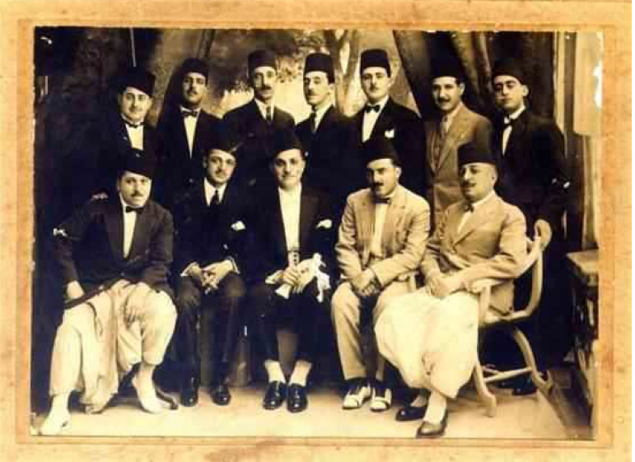
JUDERIAS DEL NORTE DE ÁFRICA
ARGELIA Y TÚNEZ
En Argelia hay población sefardí procedente especialmente del Reino de Aragón. Llegó a finales del XIV y en 1492.
Los judíos argelinos tenían derecho a esta nacionalidad desde 1860.
Túnez es ocupado en 1942 y buena parte de sus judíos acaban en campos de trabajos forzados.

Slide 18
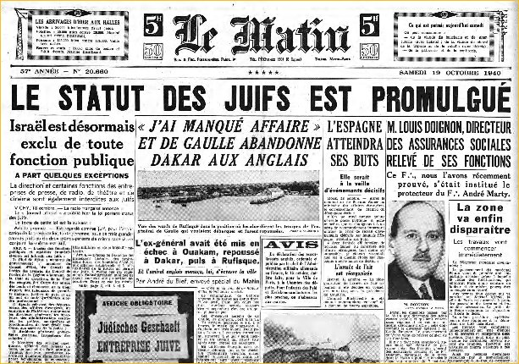
JUDERIAS DEL NORTE DE ÁFRICA
MARRUECOS (PROTECTORADO FRANCÉS)
Las zonas de influencia francesa quedan a merced de la legislación antisemita del Gobierno colaboracionista de VICHY, la llamada Francia Nacional del Mariscal Petáin.
Estas leyes se traducen en restricción de cuotas de alumnos judíos en colegios, prohibición de acceso a determinadas profesiones, a la vivienda, al racionamiento de alimentos y la obligación de llevar estrellas amarillas como identificación.

Slide 19
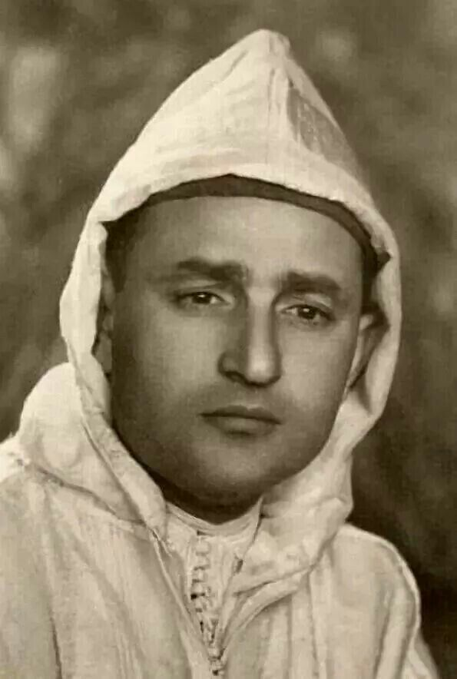
JUDERIAS DEL NORTE DE ÁFRICA
MOHAMMED V (Sidi Mohammed Ibn Yusuf)
El Rey Mohammed V de Marruecos se niega a poner en práctica 4 dahires antisemitas procedentes de la Francia de Vichy.
Consideraba que la comunidad judía marroquí formaba parte inseparable de la historia del país y que, como sus súbditos, debían ser protegidos.
Esta postura de la Monarquia alahuita evitó que los judíos de Marruecos fueran víctimas de la Shoá.

Slide 20
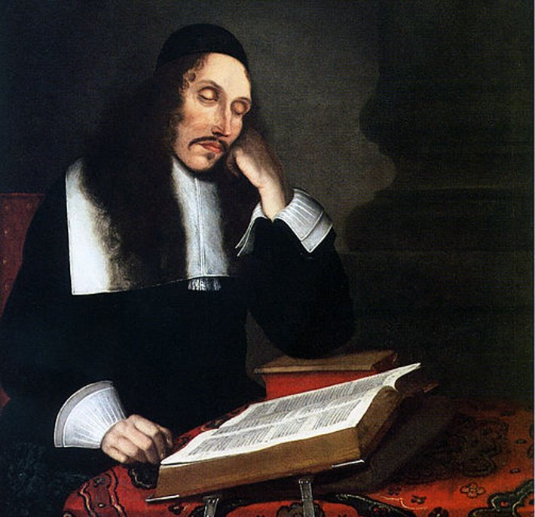
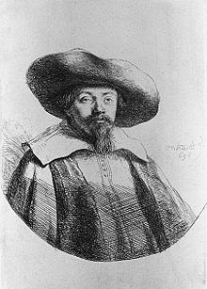
JUDERIA DE AMSTERDAM
Es una judería próspera, dedicada al comercio de especias, diamantes
Muy favorecida por el impulso de las nuevas rutas comerciales
Hay una gran tolerancia religiosa
Entre sus miembros se encuentra el filósofo Baruj Spinoza

Slide 21
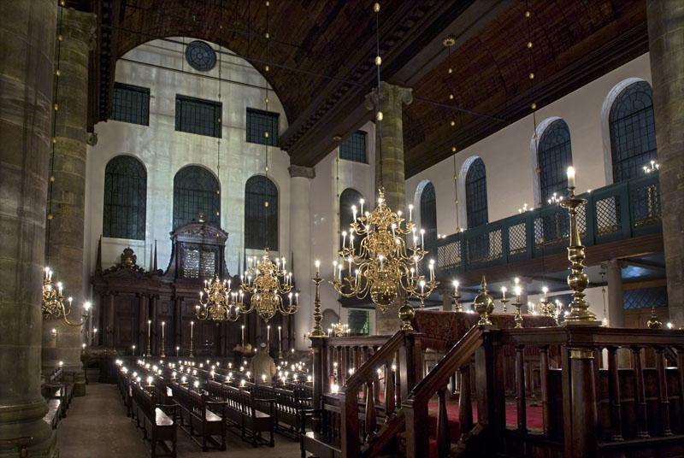
JUDERIA DE AMSTERDAM
Sinagoga Portuguesa

Slide 22
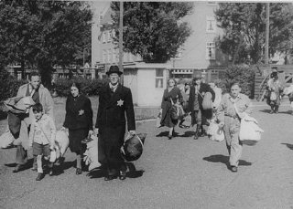
JUDERIA DE AMSTERDAM
Hay unos 4.300 sefardíes antes de la Shoá
Holanda es ocupada en 1940 y las deportaciones comienzan en 1942 hacia el campo de tránsito de WESTERBORK, donde se seleccionaba quién permanecía trabajando en Holanda o quién era deportado a Auschwitz
Las deportaciones se prolongan hasta 1944

Slide 23
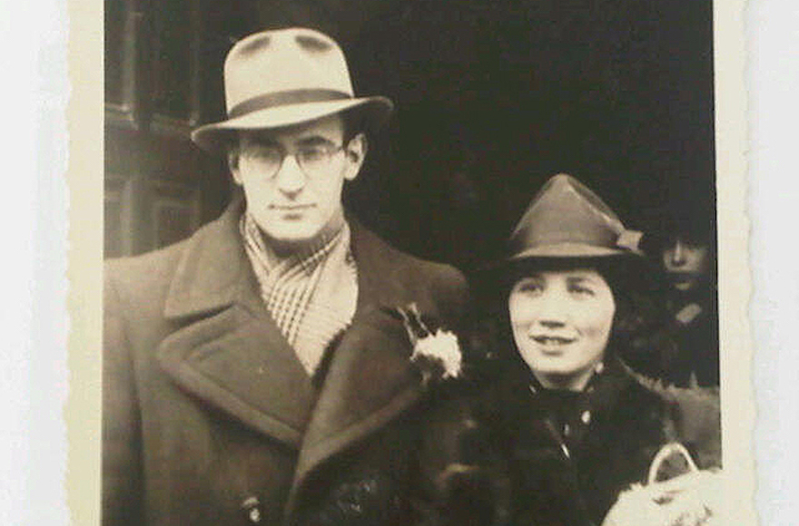
JUDERIA DE AMSTERDAM
LOUIS Y FLORA BARCELAY
Asesinados en Auschwitz en Mayo de 1942 a los pocos meses de su boda
Hasta 2016, la familia sólo conserva esta foto de la pareja

Slide 24
JUDERIA DE AMSTERDAM
En 2016, el dueño de una tienda hizo llegar a la familia Barcelay el LIBRO DE BODAS de Louis y Flora.
Louis fue dado por muerto a los 6 años de terminar la guerra
No hay ningún dato sobre Flora
Su sobrina recogió el libro, un ejemplar de bolsillo, y recordó a su padre, hermano de Louis, fallecido pocos años antes y que siempre tuvo la esperanza de que alguno de ellos hubiera sobrevivido

Slide 25
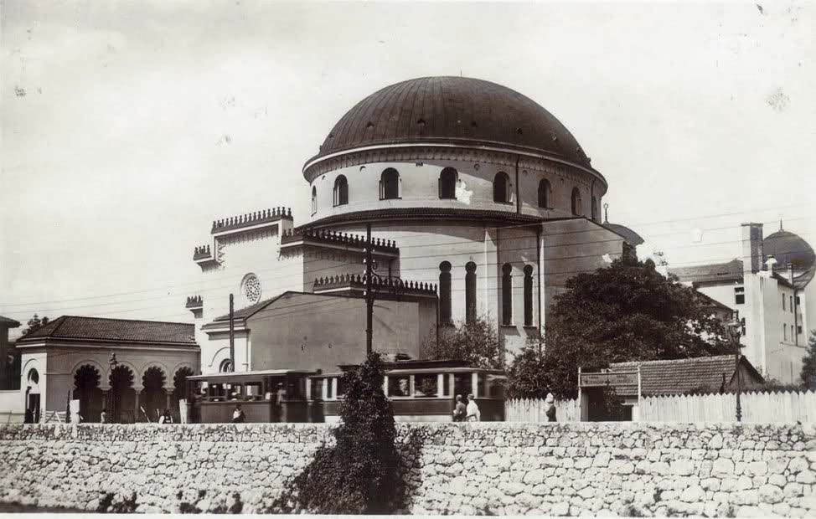
JUDERIA DE SARAJEVO
Los sefardíes que llegan durante el XV y XVI son invitados por el Imperio Otomano, que veía en ellos una fuente de prosperidad económica y cultural
Es una de las comunidades sefardíes más próspera y numerosa, con unos 10.000 habitantes en 1940
IL KAL GRANDE

Slide 26
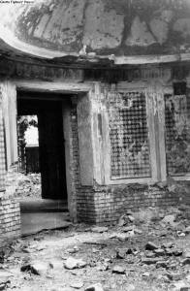
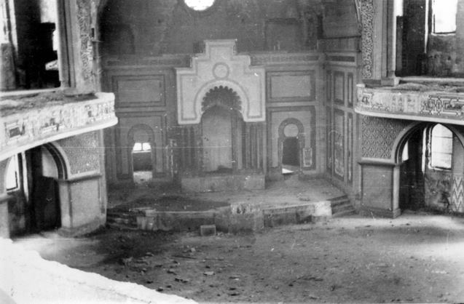
JUDERÍA DE SARAJEVO
El 5 de Abril de 1941, Italia y Alemania ocupan la ciudad ayudados por la Ustasha de Ante Pavelic
Sarajevo pasa a formar parte del Estado Independiente de Croacia
Una de las primeras acciones fue la quema de Il kal Grande y de otras siete sinagogas con la colaboración de numerosos bosnios
Las deportaciones a campos croatas comienzan poco después

Slide 27
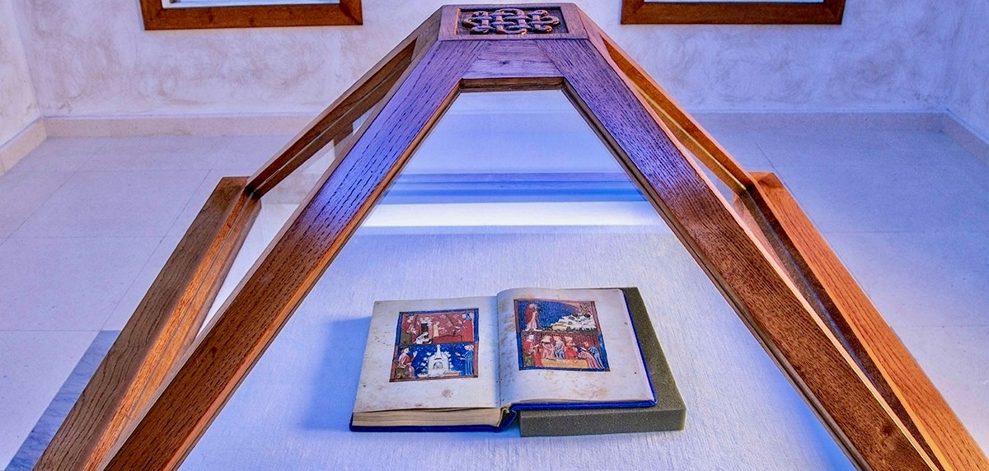
JUDERÍA DE SARAJEVO
LA HAGADÁ DE SARAJEVO

Slide 28
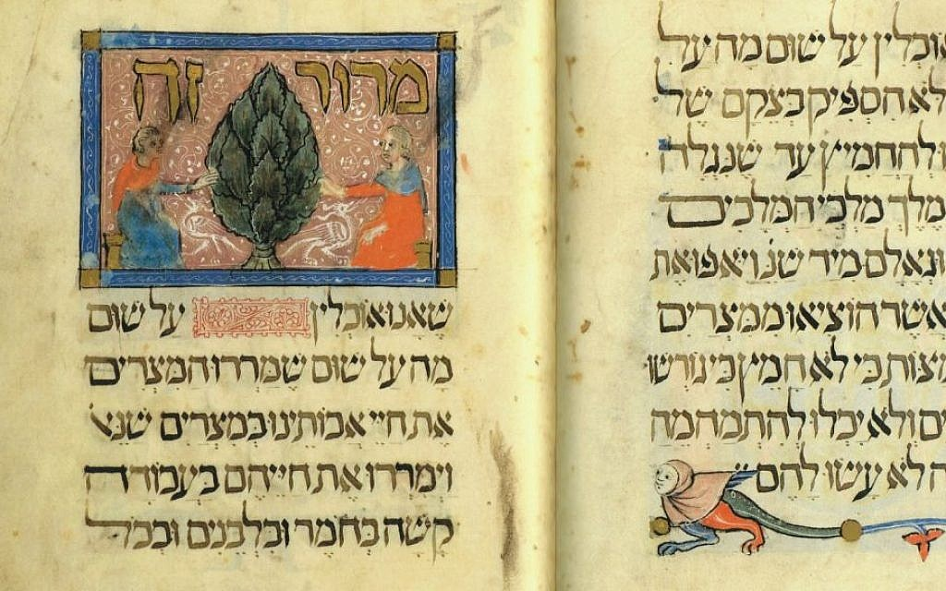
JUDERÍA DE SARAJEVO
Escrita en Barcelona en 1350 sobre pergamino, con tintes de colores y decorada con cobre y oro
Algunas de sus páginas están manchadas con vino por su uso durante la cena de la Pascua
Es una de las obras más importantes de la cultura sefardí, y está considerada como una de las señas de identidad de los sefardíes bosnios

Slide 29
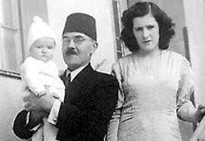
JUDERÍA DE SARAJEVO
En 1942 el General nazi Fortner planea visitar el Museo Nacional de Bosnia-Herzegovina y requisar las piezas más valiosas para Alfred Rosemberg, Reich Minister para el Este. Una de ellas era la Hagadá.
La idea era crear los llamados “estudios judaicos sin judíos”
El Librero Jefe, el musulmán bosnio Dervis Korkut oculta la Hagadá en su traje y la baja a los cimientos del edificio, a una caja con código.
Convence al General de que ya la ha entregado a un soldado
Poco tiempo después, escondió el libro en una mezquita con la ayuda de un Imán amigo, camuflándolo entre ediciones del Corán hasta el final de la guerra, cuando Korkut la devuelve al Museo Nacional

Slide 30
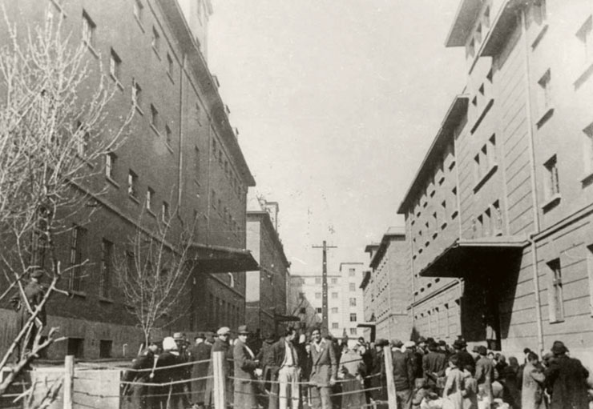
JUDERIA DE MONASTIR
Antes de la guerra, el pueblo de Monastir pertenecía a Bulgaria y acogía a una importante comunidad sefardí.
Entre 1941 y 1942 comienzan las acciones encaminadas a la destrucción de la presencia judía: panfletos antisemitas, catalogación de propiedades de judíos, estrellas amarillas…
En Febrero de 1943, Eichmann firma un acuerdo con el gobierno búlgaro por el que los sefardíes pierden su nacionalidad (que poseía sólo una minoría) y sus propiedades
Kiril Stoimenov, Comisariado búlgaro del Reich, comienza las deportaciones a la fábrica de tabaco MONOPOL, convertida en el primer centro de detención

Slide 31
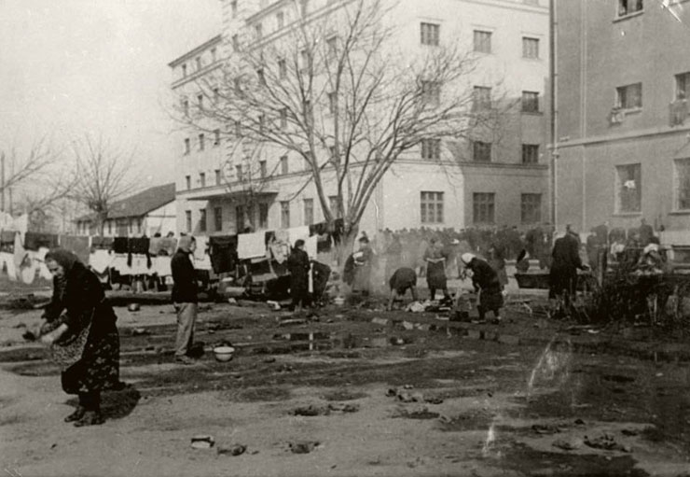
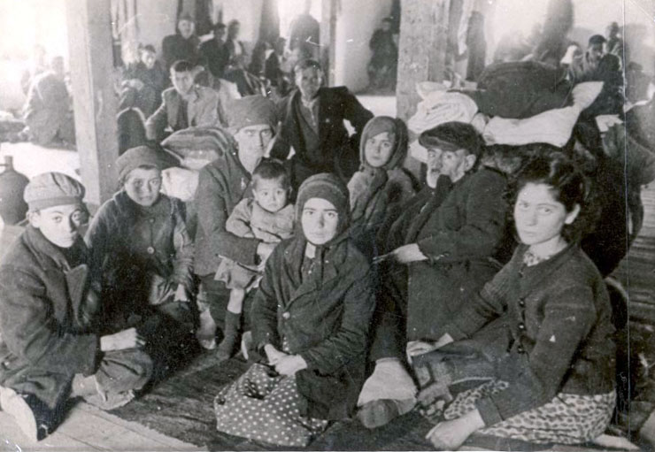
JUDERÍA DE MONASTIR
En MONOPOL concentraron a más de 7.000 personas sin acceso a medidas de higiene o sanidad.
Al mes, fueron trasladados a TREBLINKA en tres transportes durante el mes de Marzo, donde fueron asesinados al poco de llegar.

Slide 32
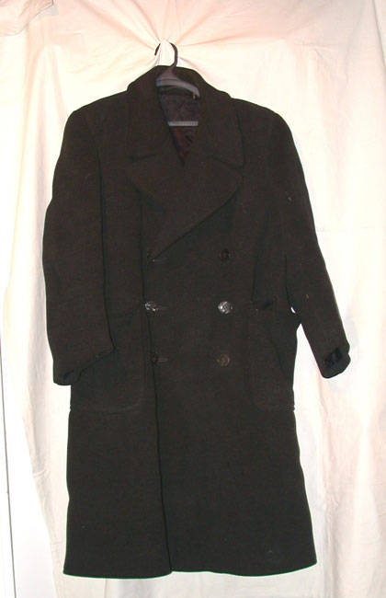
JUDERÍA DE MONASTIR
EL ABRIGO DE MOSHE SHAMÍ
La familia Shamí la formaban Moshe y Sara con sus hijos Shabtai, Allegra, Abraham y Iosef.
Regentaban una tienda de ropa.
En el invierno de 1943, Moshe confeccionó un abrigo que no se pudo quedar porque los judíos no podían tener propiedades, por lo que se lo dejó a un vecino.

Slide 33
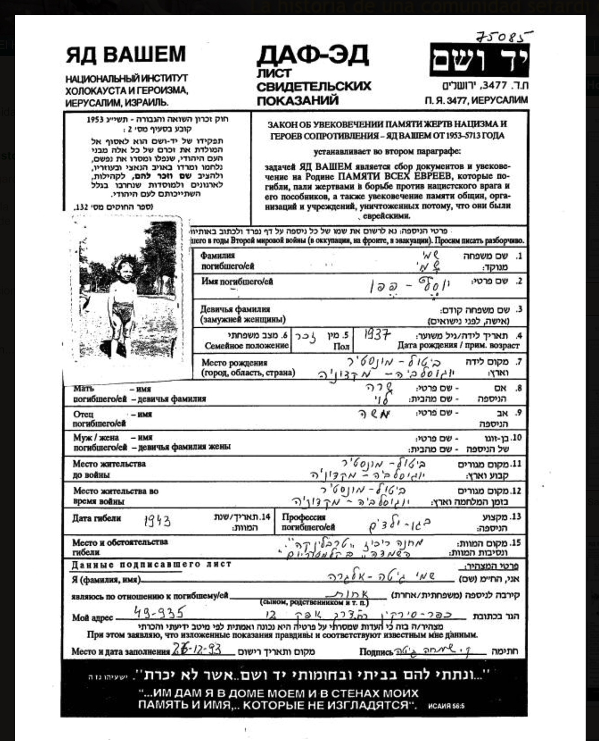
JUDERÍA DE MONASTIR
Al acabar la guerra, Allegra, la única superviviente de la familia, regresó a Monastir en Julio de 1945.
De sus seres queridos, sólo pudo rescatar el abrigo de su padre, que había conservado el vecino.
Allegra permaneció en Monastir hasta 1948, año en el que hizo aliá con su marido.

Slide 34
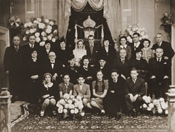
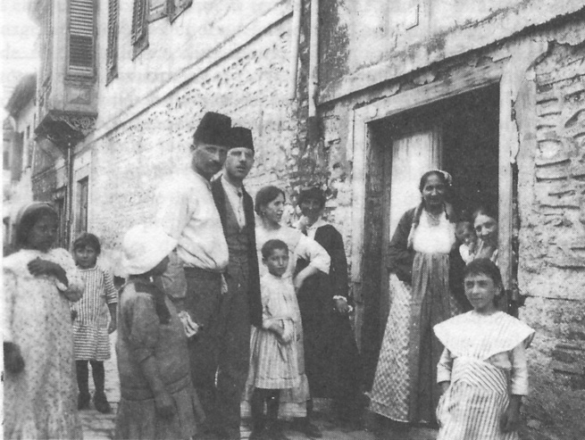
JUDERÍA DE SALÓNICA
CIUDAD MADRE DE ISRAEL
Es la ciudad más importante de la Diáspora Sefardí
Antes de la Shoá contaba con 4 shojetim, 4 yeshivot, 4 soferim, 20 rabinos
Su población judía se estima en unas 56.000 personas

Slide 35
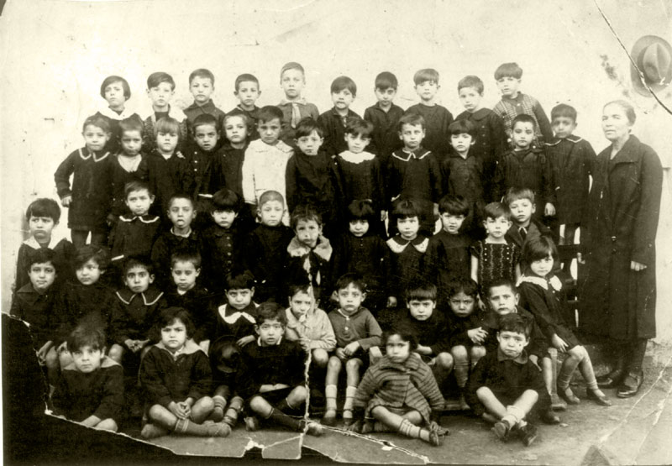
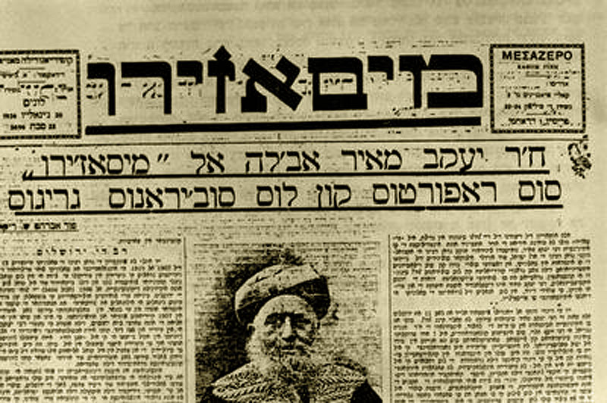
JUDERÍA DE SALÓNICA
CIUDAD MADRE DE ISRAEL
En sus 7 colegios de la Alliance Israelite Universelle se impartía clase a 4.000 alumnos de ambos sexos por parte de 70 maestros cristianos y 52 docentes judíos
Contaba con una importante red de comercios a nivel local y dedicados a la exportación
Tenía periódicos en francés, hebreo y djudeo español

Slide 36
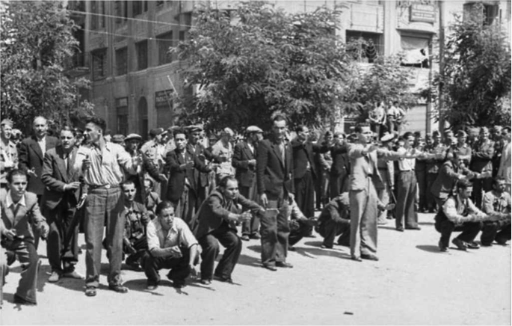
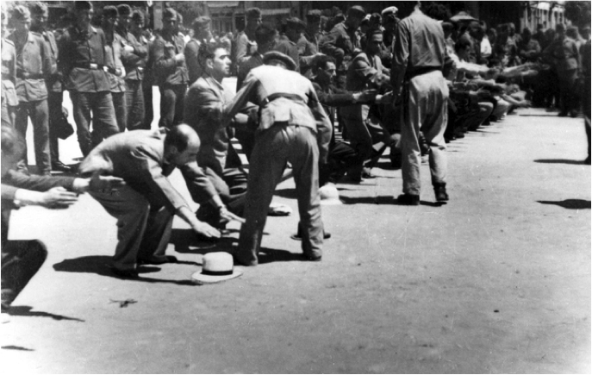
JUDERÍA DE SALÓNICA
CIUDAD MADRE DE ISRAEL
En 1941 se clausuran las instituciones judías, se impone la obligación de llevar estrellas amarillas y se “devuelven” los bienes de los judíos a los cristianos
El 11 de Julio de 1942, unos 2.000 judíos son condenados a trabajos forzados en el campo de HAIDARI.
Algunos pudieron ser rescatados vendiendo el cementerio judío.
Ese 11 de Julio de 1942 la población judía es agrupada en la Plaza Elefthería donde son expuestos al sol haciendo ejercicios durante horas, mientras la población se burla de ellos
Ese día se conoce como el SHABAT NEGRO
En 1943, unos 48.500 judíos empiezan a ser deportados a Auschwitz y Treblinka

Slide 37
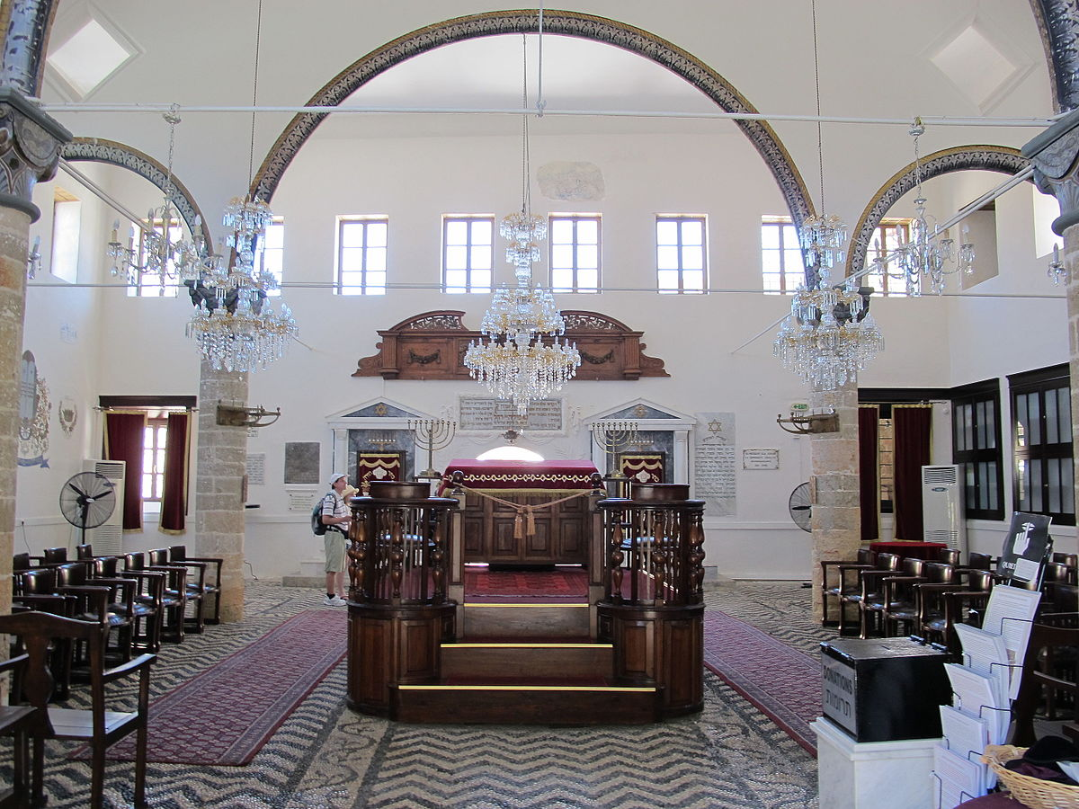
JUDERÍA DE RODAS
Los sefardíes llegados tras la expulsión gozan de libertad religiosa.
Antes de la Shoá es una importante comunidad de unos 4.000 judíos sefardíes, dedicada principalmente al comercio.
Contaba con 6 sinagogas y varias yeshivot.
La sinagoga más importante y la única en la actualidad es KAHAL SHALOM

Slide 38
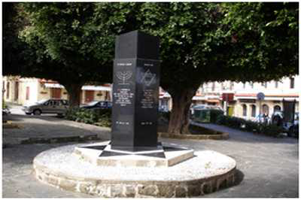
JUDERIA DE RODAS
En 1941 el Estado Heleno, colaboracionista, comienza a aplicar en la isla leyes antisemitas, como la imposición le estrellas amarillas y la expropiación forzosa de bienes judíos
Su presidente, Vassilis Simónides y el general de las SS Rolf Günter llevan a cabo la solución final en Rodas, que comienza por la creación de un gueto y las esterilizaciones
En 1943, comienza la deportación masiva a Treblinka

Slide 39
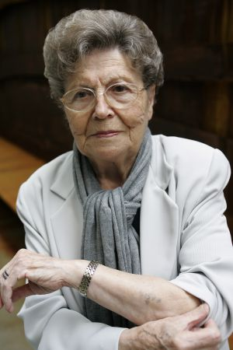
JUDERÍA DE RODAS
MAZALTOV BEHAR
Fue deportada a Auschwitz con 17 años y seleccionada para ser sometida a experimentos médicos junto con otras 17 jóvenes por su buena condición física.
Mazaltov fue sometida a continuas radiaciones y se ordenó su esterilización por parte de Schuman, médico en Auschwitz.
Un anciano doctor judío del que sólo recuerda el nombre, Samuel, fue el encargado de operarla, logrando que conservara uno de sus ovarios, lo que le permitió llegar a tener un hijo años después, al que llamó Samuel en recuerdo del médico

Slide 40
JUSTOS ENTRE LAS NACIONES
REAL DECRETO DEL DIRECTORIO MILITAR DE MIGUEL PRIMO DE RIVERA
20 DE DICIEMBRE DE 1924
“OTORGAMOS LA CIUDADANÍA ESPAÑOLA A LOS ANTIGUOS PROTEGIDOS ESPAÑOLES O DESCENDIENTES DE ÉSTOS, Y EN GENERAL A INDIVIDUOS PERTENECIENTES A FAMILIAS DE ORIGEN ESPAÑOL QUE EN ALGUNA OCASIÓN HAYAN SIDO INSCRITOS EN LOS REGISTROS ESPAÑOLES”

Slide 41
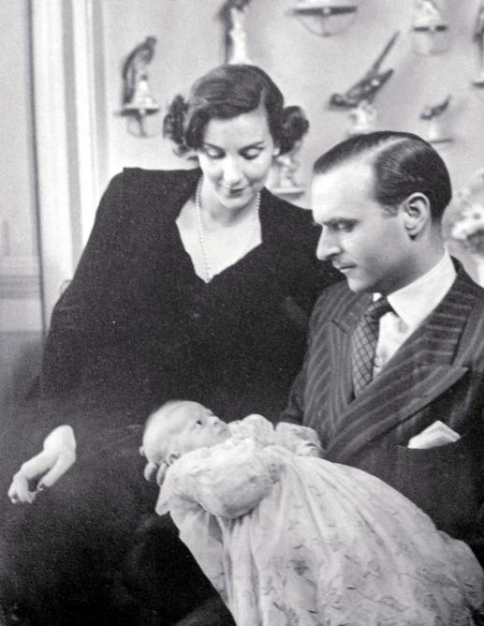
JUSTOS ENTRE LAS NACIONES
ANGEL SANZ BRIZ, Embajador de España en Hungría
Desde el verano de 1944 otorga pasaporte español a 400 familias judías desde la Embajada de Budapest.
En 1966 es nombrado Justo entre las Naciones.

Slide 42
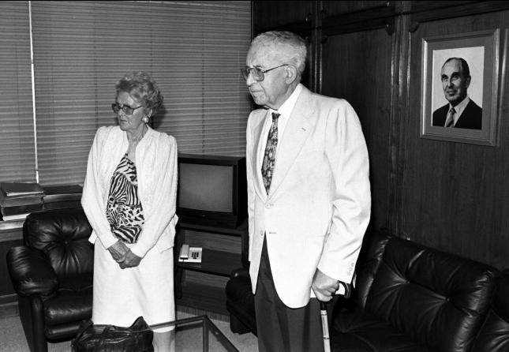
JUSTOS ENTRE LAS NACIONES
JOSE RUIZ SANTAELLA Y CARMEN SCHRADER
Agregado en la Embajada de España en Berlín
Su esposa era alemana
Ocultaron a tres mujeres judías en su casa durante un año, pudiéndolas poner a salvo con salvoconductos
Justos entre las Naciones desde 1988

Slide 43

JUSTOS ENTRE LAS NACIONES
SEBASTIÁN DE ROMERO RADIGALES
Cónsul General de España en Atenas
En 1943 salvó a 650 judíos de Salónica detenidos en Hadiari y Auschwitz, otorgándoles pasaporte español.
Declarado Justo entre las Naciones en 2014

Slide 44

JUSTOS ENTRE LAS NACIONES
EDUARDO PROPPER DE CALLEJÓN Y HELENA FOULD
Agregado en la Embajada de París y Burdeos
Tanto él como su esposa eran de origen judío
En 1941 comienza a expedir visados a varios miles de judíos franceses, lo que les permitió entrar en España
Es declarado Justo entre las Naciones en 2007

Slide 45

JUSTOS ENTRE LAS NACIONES
ARÍSTIDES DE SOUSA MENDES
Vicecónsul de Portugal en Francia
Amigo personal y colaborador de Propper de Callejón.
Logró sacar de la Francia ocupada entre 10.000 y 30.000 judíos con visados portugueses en 1940, entre ellos a varios miembros de la familia Rothschild
Justo entre las Naciones desde 1966

Slide 46


JUSTOS ENTRE LAS NACIONES
DOCUMENTOS EXPEDIDOS POR ANGEL SANZ BRIZ Y EDUARDO PROPPER DE CALLEJÓN

Slide 47

BALANCE
A nivel general, desaparece el 90% de hablantes de judeo español
POR PAÍSES ENTRE 1942 Y 1945
YUGOSLAVIA (BOSNIA): De 14.000 a 4.000
GRECIA: De 90.000 a 6.000
HOLANDA: de 4.300 a 1000
POR CIUDADES ENTRE 1942 Y 1945
Amsterdam: 800 supervivientes sefardíes
Sarajevo: 15% de supervivientes
Monastir: 8 personas supervivientes
Salónica: 1240 personas supervivientes
Rodas: 40 personas supervivientes

Slide 48

El Holocausto SEFARDÍ
PLACA CONMEMORATIVA EN JUDEO ESPAÑOL EN AUSCHWITZ

